Slide 1
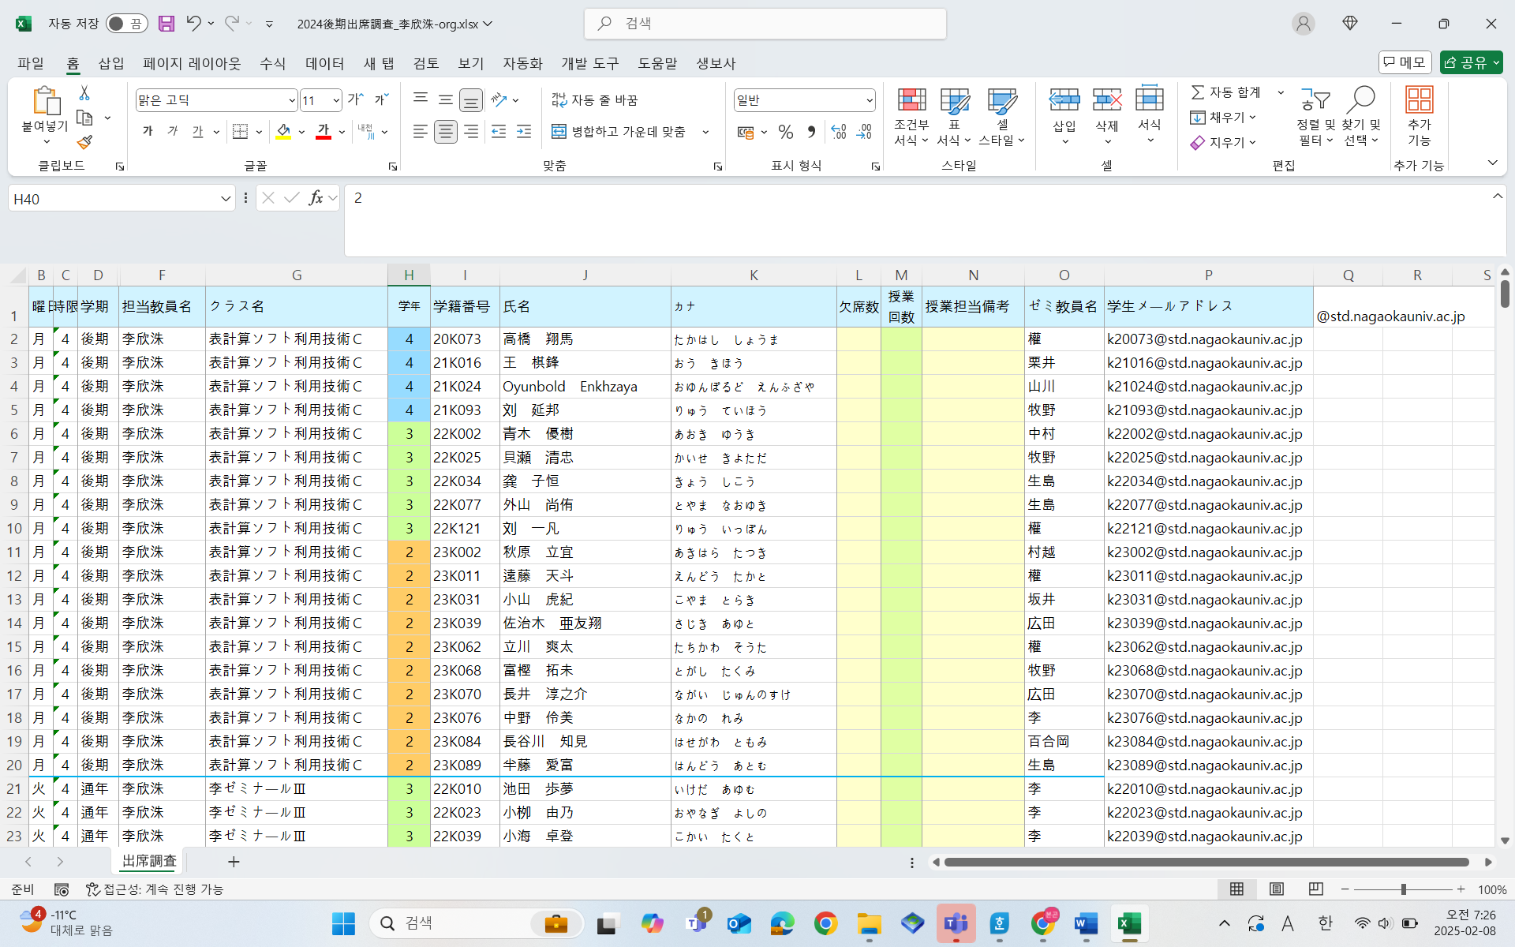
1. 교수마다 학기별 수업 과목과 과목별 수업받는 학생명부를 1개의 시트로 구성된 엑셀로 받는다. (첨부파일1)

Slide 2
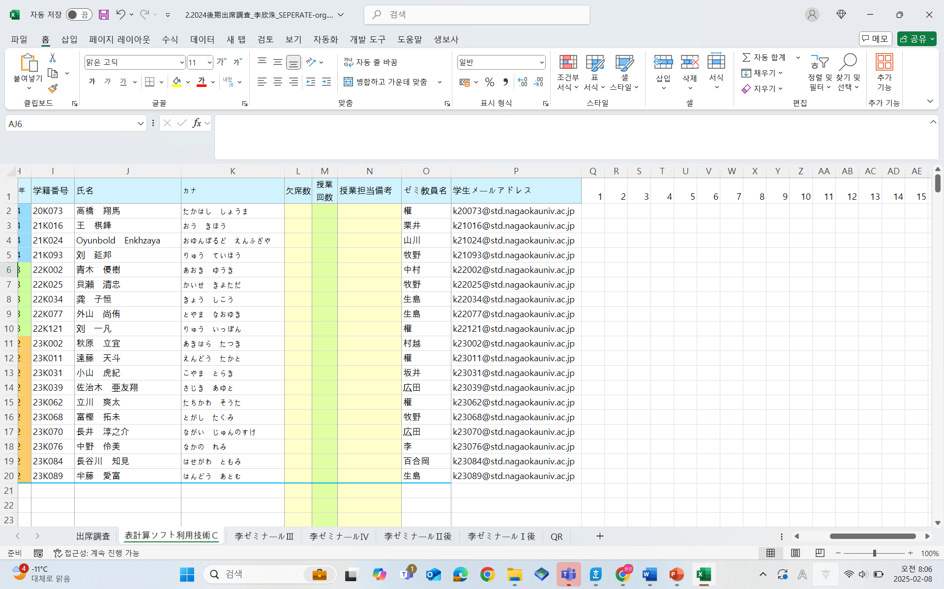
2. 제공받은 원본에서 과목(クラス名)별 분리하여 각 시트별로 추가하고 16개칸으로 구분(기존)하여 다름 이름으로 저장한다. (파일명에 SEPARATE 추가, 시스템은 과목명으로 순서대로 시스트를 추가한다.)

Slide 3
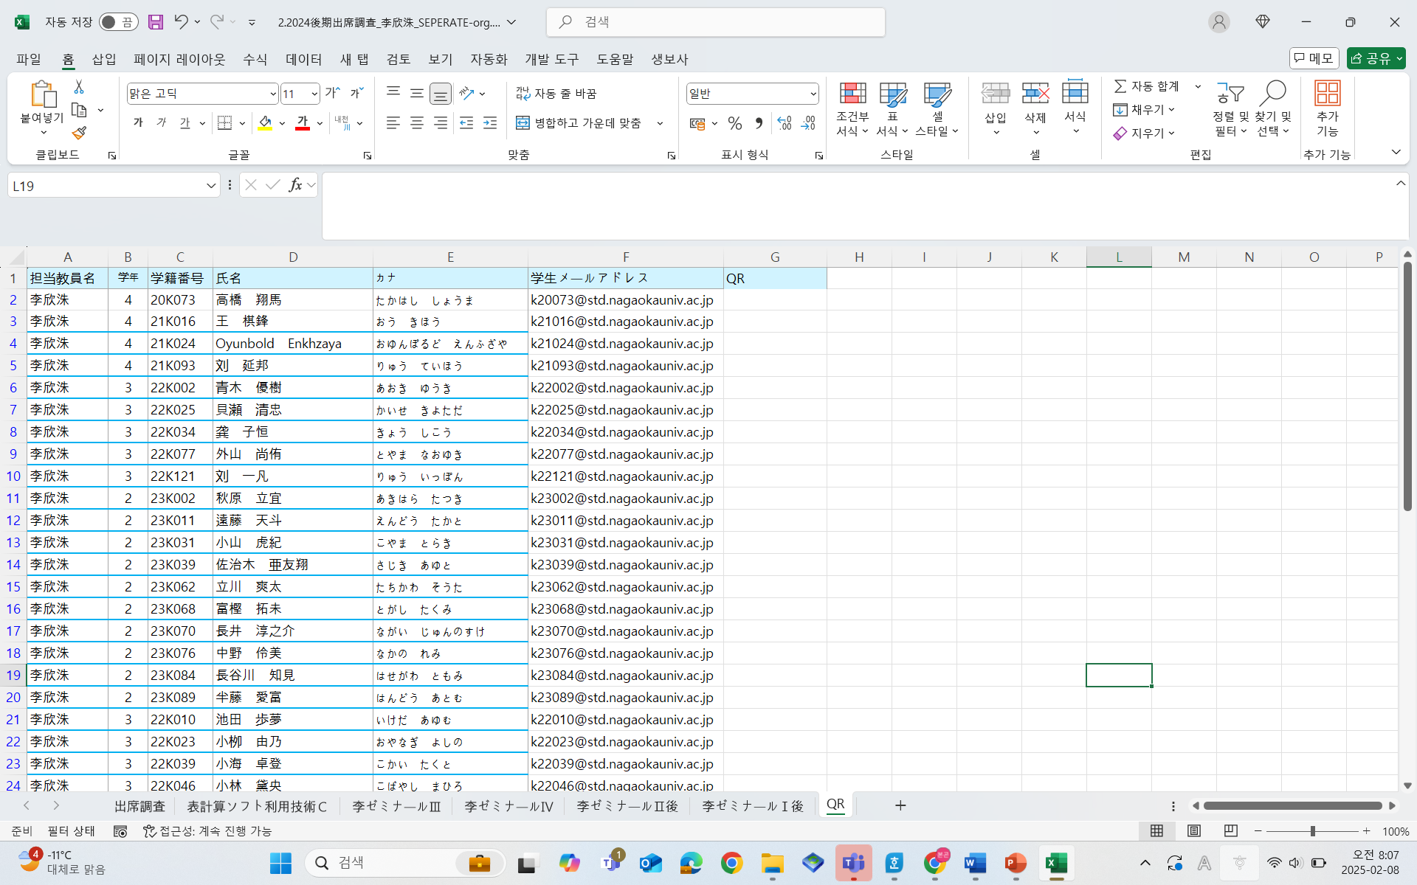
3. 제공받은 원본에서 당담교수명, 학년, 학번, 이름, 이메일주소(担当教員名, 学年,学籍番号,氏名カナ)를 추출하고 중복 필드(학번기준(学籍番号))를 제거한 내용을 QR시트를추가하고 QR를 자동생성한다.
QR생성 후에 표기된 교수 개인 메일로 자동 보내기 기능 구현한다.(한건씩 누르거나 대량으로 일괄 보내기등)

Slide 4
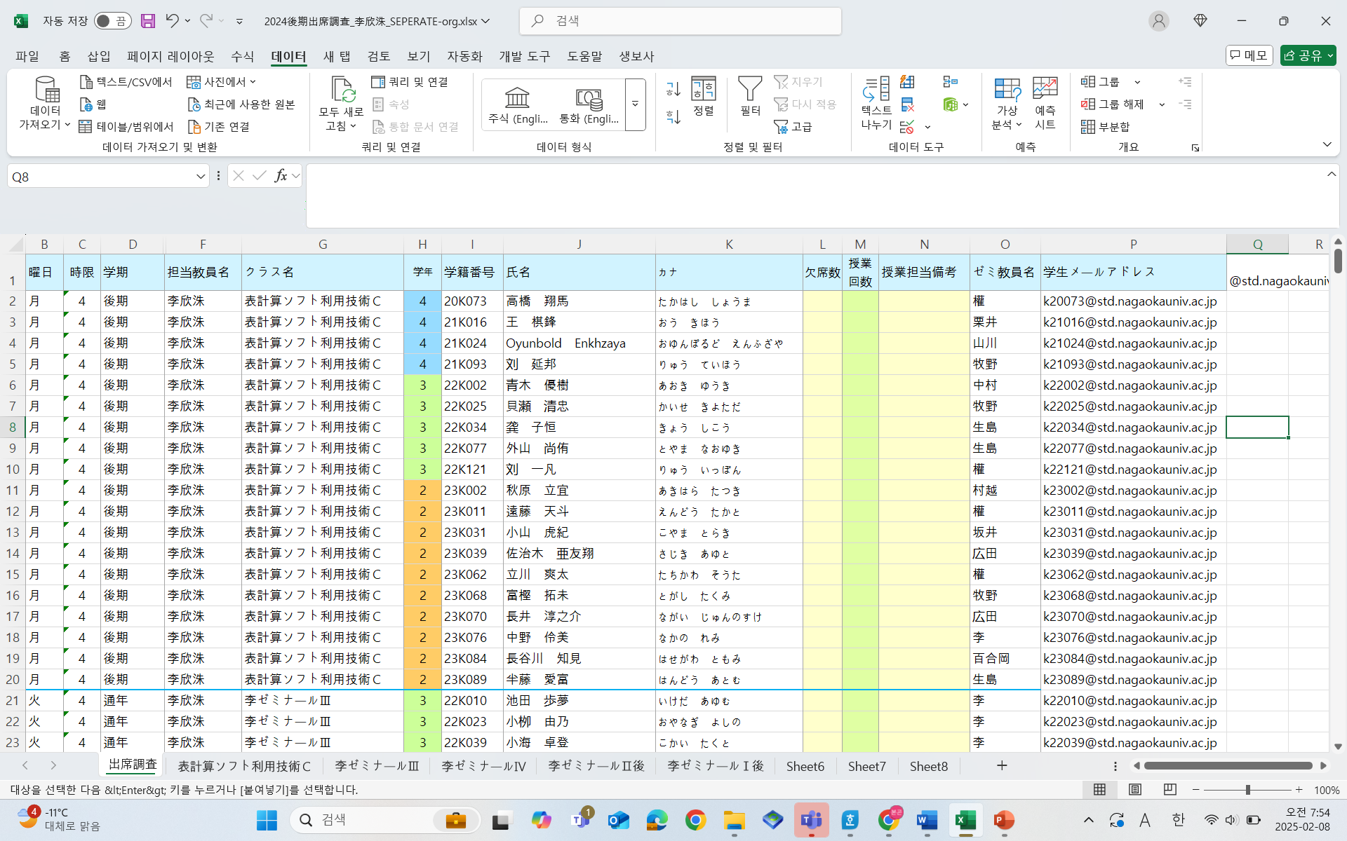
4. 수업별 QR코드로 체크되면서 결석회수(欠席数 )와 수업회수(授業回数 )에 맨앞 시트에 추가한다.

